Slide 1
Aprendizaje Profundo
Redes Recurrentes

Slide 2
Temas
Introducción al problema de clasificación de texto
Estructura de Recurrencia
Vanilla RNN y el problema de Vanishing / Exploding Gradients
LSTM y GRU
Redes Recurrentes

Slide 3
Introducción al problema de clasificación de texto

Slide 4
Clasificación de Texto
Definitivamente Spam
Es un área de NLP clasifica texto en distintas categorías predeterminadas. Ejemplos de esto son Sentiment Analysis o Spam Detection.
Predicción/
Categoría
Clasificador
“Buy Viagracoin 100% for free near your neighbourhood”
Input

Slide 5
Problemas de la clasificación de texto
Los problemas con los que se tiene que lidiar cuando uno trabaja con clasificación de texto son:
Naturaleza secuencial y de longitud variable.
Suciedad en los datos (texto obscuro: “buy” vs “6uy” o errores de ortografía: “neighbourhood” vs “neihgbourhood”).
Falta de relación sintaxis-semántica (“qué significa ‘buy’”).

Slide 6
Estructura de Recurrencia

Slide 7
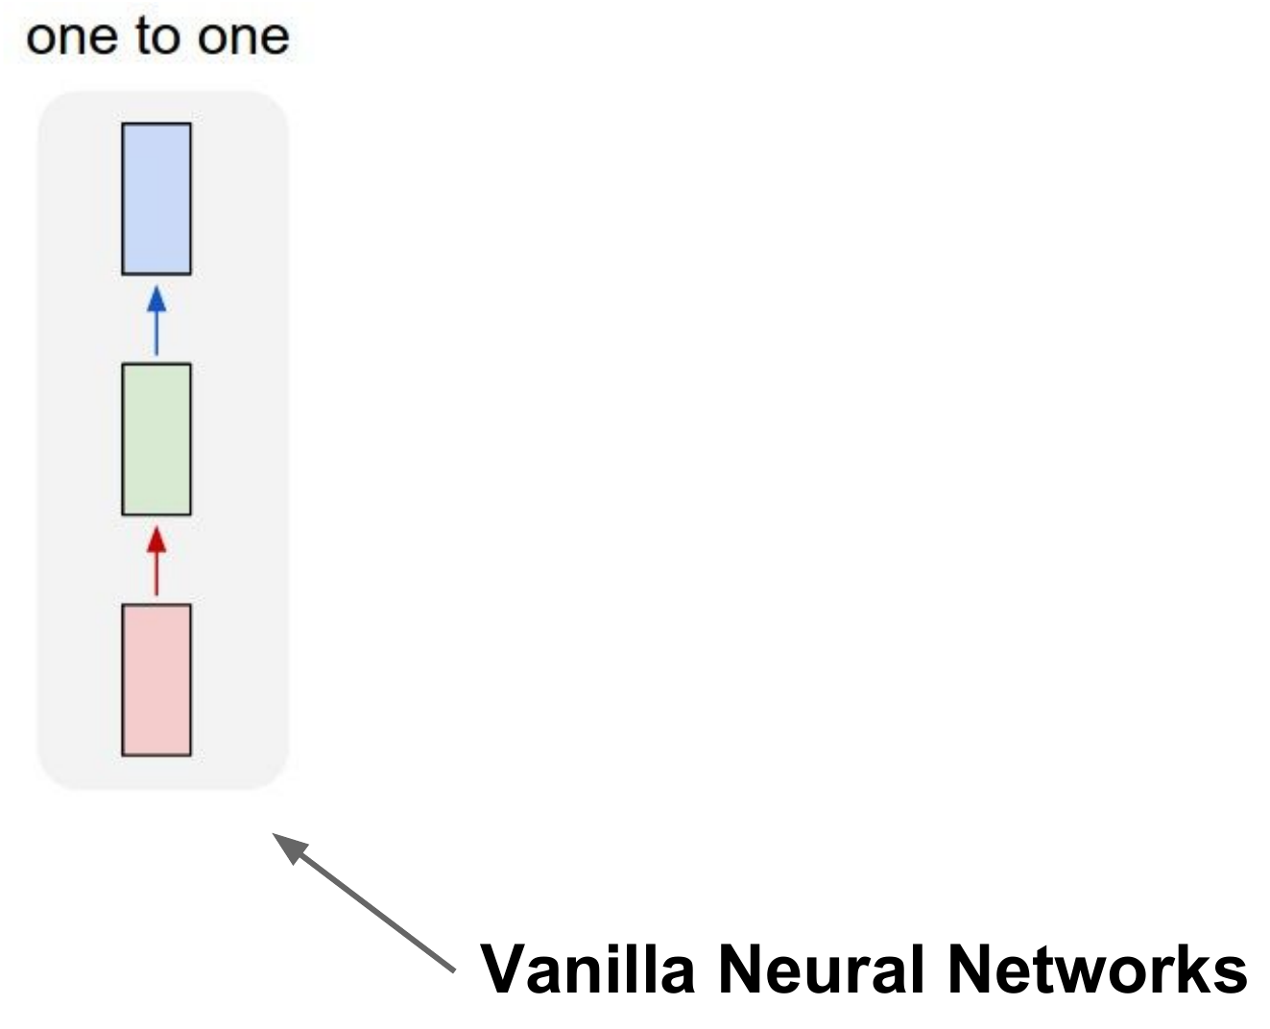
Red Neuronal Clásica
Créditos http://cs231n.stanford.edu/slides/2017/cs231n_2017_lecture10.pdf

Slide 8
Red Neuronal Clásica
Créditos http://cs231n.stanford.edu/slides/2017/cs231n_2017_lecture10.pdf

Slide 9
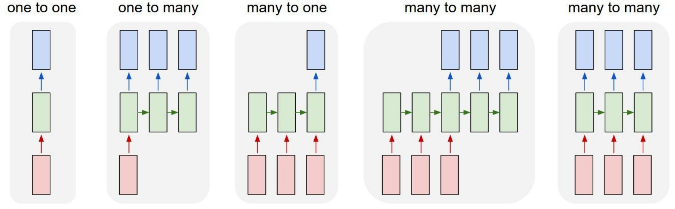
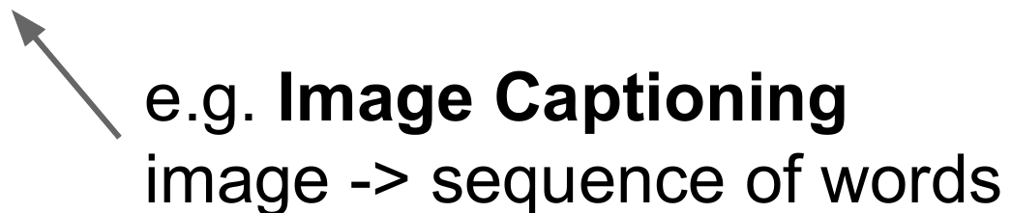
Redes Neuronales Recurrentes: Procesamiento de Secuencias
Créditos http://cs231n.stanford.edu/slides/2017/cs231n_2017_lecture10.pdf
Notes:
Cuando hablamos de recurrencias, pasamos a hablar de posiblemente muchas entradas o muchas salidas

Slide 10

Redes Neuronales Recurrentes: Procesamiento de Secuencias
Créditos http://cs231n.stanford.edu/slides/2017/cs231n_2017_lecture10.pdf

Slide 11
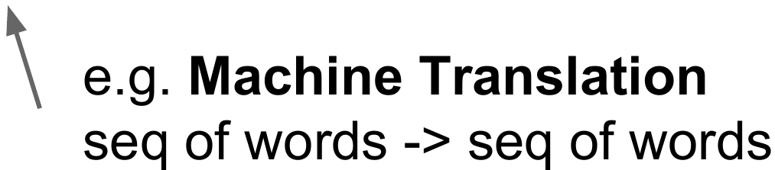
Redes Neuronales Recurrentes: Procesamiento de Secuencias
Créditos http://cs231n.stanford.edu/slides/2017/cs231n_2017_lecture10.pdf
Notes:
Notar que en en este many to many, primero proceso la secuencia antes de empezar a predecir

Slide 12
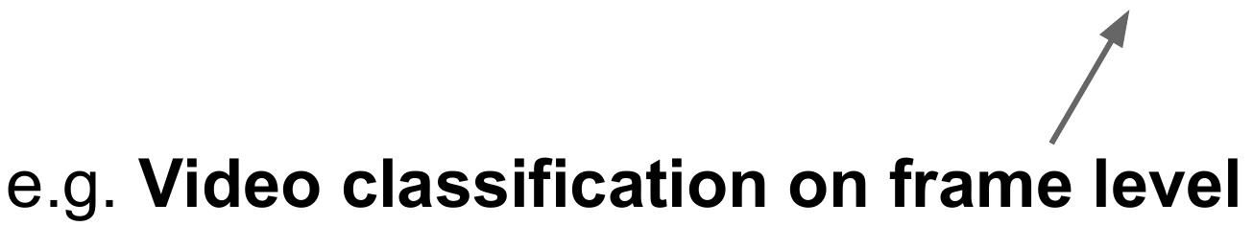
Redes Neuronales Recurrentes: Procesamiento de Secuencias
Créditos http://cs231n.stanford.edu/slides/2017/cs231n_2017_lecture10.pdf
Notes:
Notar que en en este many to many, genero un output por cada input, condicionado a los inputs anteriores

Slide 13
Redes Neuronales Recurrentes: Procesamiento de Secuencias
Créditos http://cs231n.stanford.edu/slides/2017/cs231n_2017_lecture10.pdf
Notes:
Notar que en en este many to many, genero un output por cada input, condicionado a los inputs anteriores

Slide 14
Redes Neuronales Recurrentes: Procesamiento de Secuencias
Créditos http://cs231n.stanford.edu/slides/2017/cs231n_2017_lecture10.pdf
Notes:
Notar que en en este many to many, genero un output por cada input, condicionado a los inputs anteriores

Slide 15
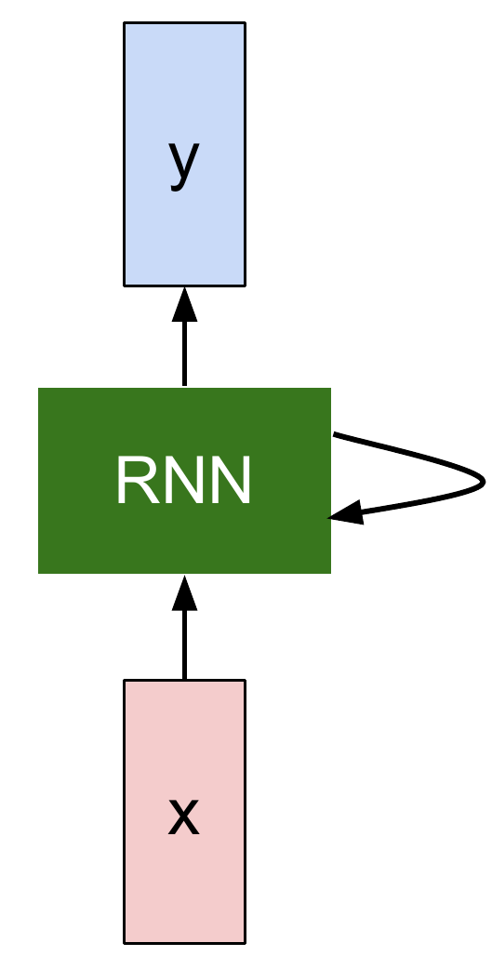
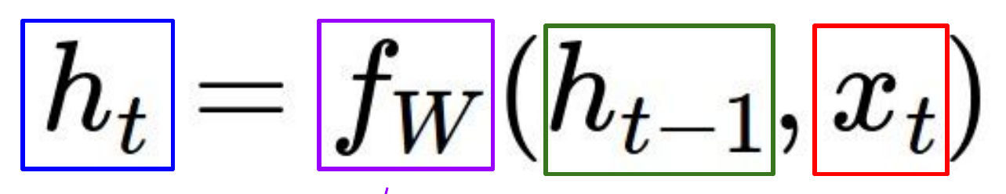
Estructura de Red Recurrente
Se puede procesar una secuencia X de vectores aplicando una función de recurrencia:
Nuevo
estado
Estado antiguo
Vector de input en el instante de tiempo t
Alguna función con parámetros W
Créditos http://cs231n.stanford.edu/slides/2017/cs231n_2017_lecture10.pdf
Notes:
Lo que queremos es pasarle a la red una secuencia de vectores X y que la red pueda ir procesando 1 a 1.
Lo que diferencia a una RNN de una NN es el uso del estadio anterior

Slide 16
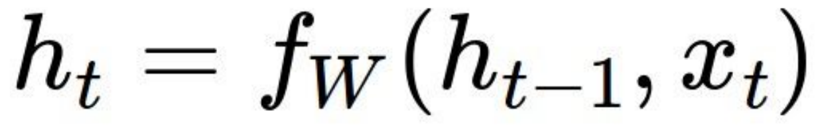
Estructura de Red Recurrente
Se puede procesar una secuencia X de vectores aplicando una función de recurrencia:
Notar que la misma función y el mismo conjunto de parámetros son usados para todos los instantes de tiempo
Créditos http://cs231n.stanford.edu/slides/2017/cs231n_2017_lecture10.pdf
Notes:
Osea, para cualquier par de ht-1 y xt vamos a usar la misma función con parámetros W (como estamos haciendo Aprendizaje Profundo, esto es una red neuronal)

Slide 17
Grafo computacional
h₀
h₁
f_{W}
x₁
Créditos http://cs231n.stanford.edu/slides/2017/cs231n_2017_lecture10.pdf
Notes:
El h₀ es usualmente en 0 vector, pero podría no ser el caso.
Nuestra función f_{W} procesa tanto h₀ como x₁ y nos devuelve un estado h1

Slide 18
Grafo computacional
h₀
h₁
h₂
h_{T}
f_{W}
f_{W}
. . .
x₁
x₂
Créditos http://cs231n.stanford.edu/slides/2017/cs231n_2017_lecture10.pdf

Slide 19
Grafo computacional
h₀
h₁
h₂
h_{T}
f_{W}
f_{W}
. . .
x₁
x₂
W
Se utilizan los mismos pesos W para todos los instantes de tiempo
Créditos http://cs231n.stanford.edu/slides/2017/cs231n_2017_lecture10.pdf

Slide 20
Grafo computacional: Many to many (con Loss)
y₁
y₂
y_{T}
L₁
L₂
L_{T}
h₀
h₁
h₂
h_{T}
f_{W}
f_{W}
. . .
x₁
x₂
W
Créditos http://cs231n.stanford.edu/slides/2017/cs231n_2017_lecture10.pdf

Slide 21
Grafo computacional: Many to many (con Loss)
L
y₁
y₂
y_{T}
L₁
L₂
L_{T}
h₀
h₁
h₂
h_{T}
f_{W}
f_{W}
. . .
x₁
x₂
W
Créditos http://cs231n.stanford.edu/slides/2017/cs231n_2017_lecture10.pdf
Notes:
Después, para la loss del modelo simplemente las acumulamos todas.
Con una suma está bien.
Y así nos guardamos las contribuciones a la loss de cada yj.

Slide 22
Grafo computacional: Many to one
y
h₀
h₁
h₂
h_{T}
f_{W}
f_{W}
. . .
x₁
x₂
W
Créditos http://cs231n.stanford.edu/slides/2017/cs231n_2017_lecture10.pdf

Slide 23
Grafo computacional: One to many
y₁
y₂
y_{T}
h₀
h₁
h₂
h_{T}
f_{W}
f_{W}
. . .
x
W
Créditos http://cs231n.stanford.edu/slides/2017/cs231n_2017_lecture10.pdf

Slide 24
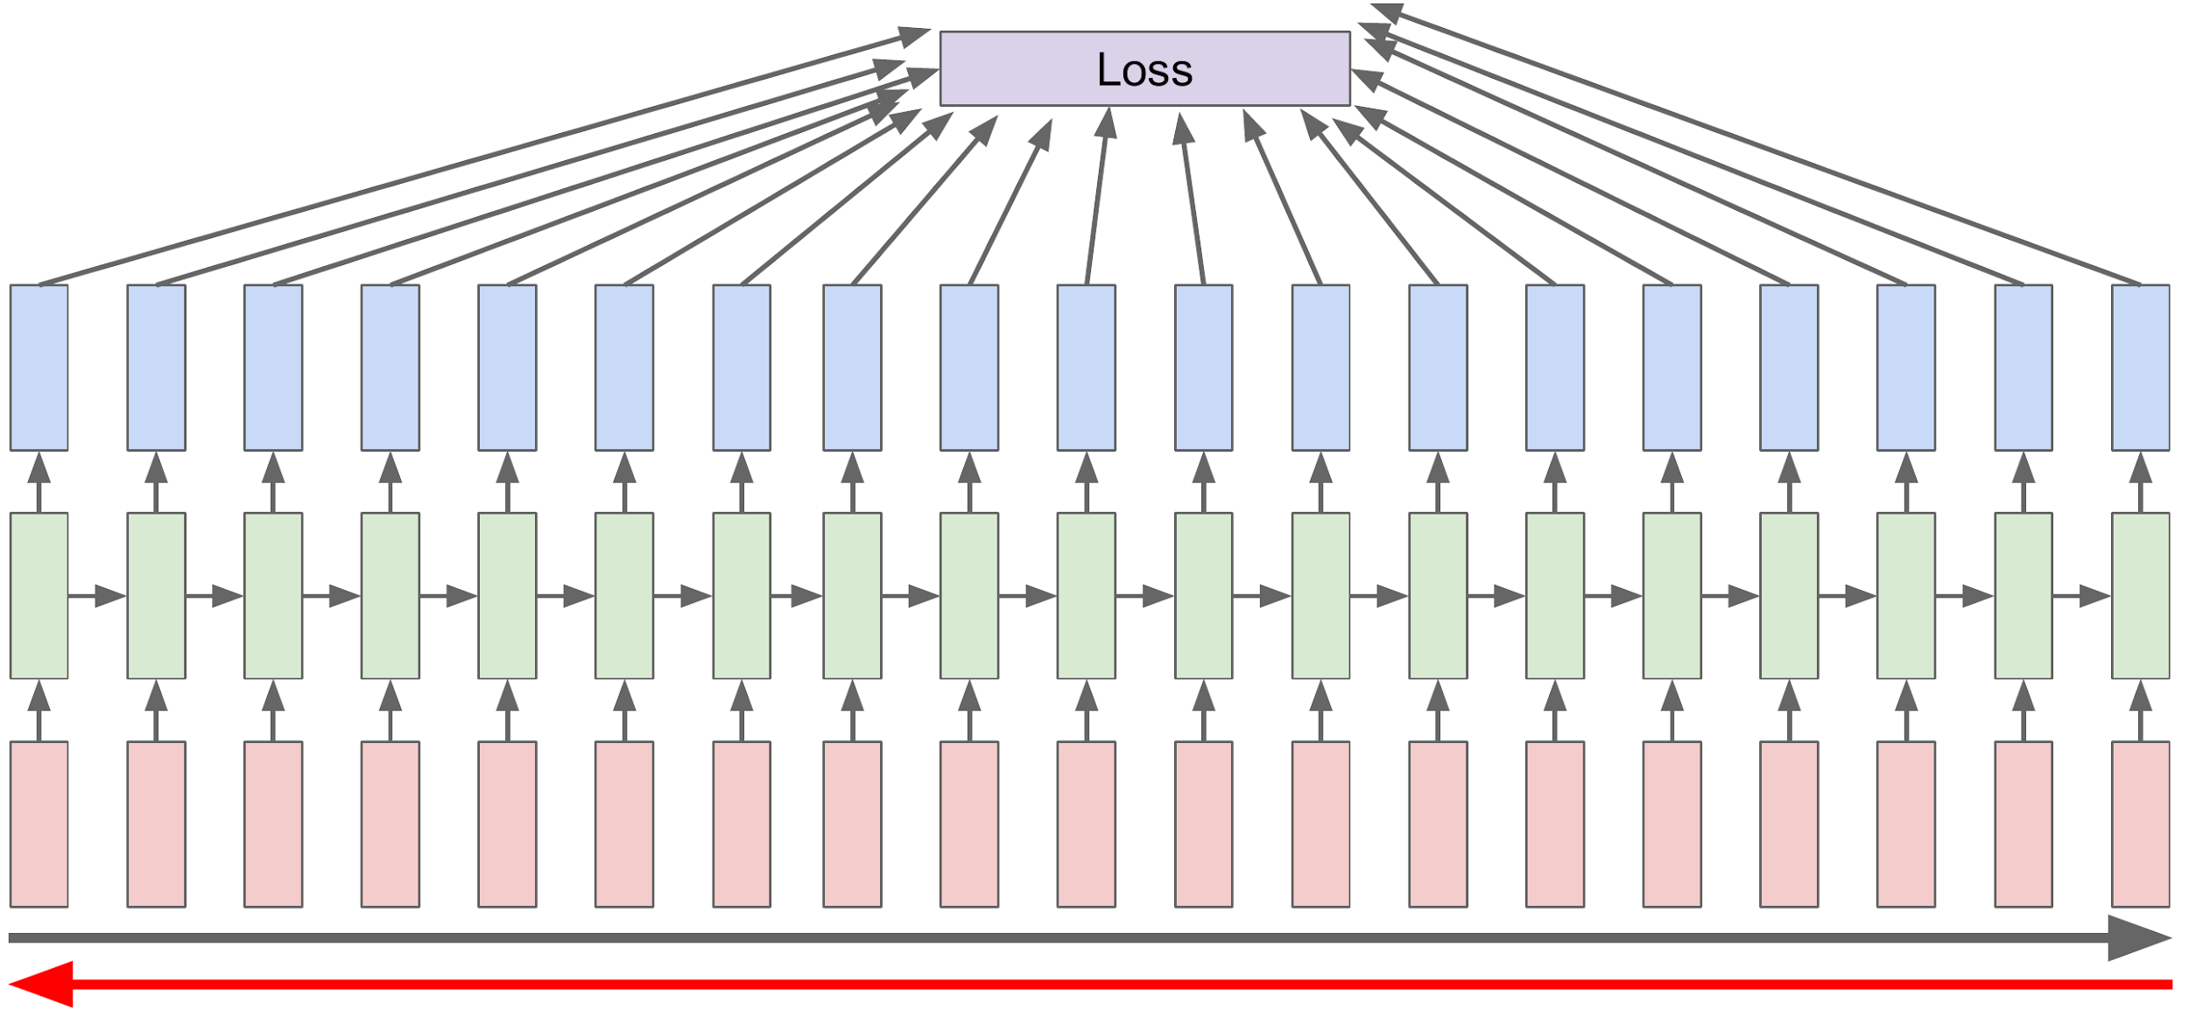
Backpropagation Through Time (BPTT)
Forward por toda la secuencia para calcular la función de pérdida, luego el backward por toda la secuencia para calcular los gradientes
Créditos http://cs231n.stanford.edu/slides/2017/cs231n_2017_lecture10.pdf
Notes:
BPTT es el algoritmo que se usa para entrenar. En BPTT no solo hay que propagar con respecto a la predicción que se hizo a partir del dato de entrada sino también al estado oculto anterior que contribuyó a la predicción actual.
Por eso la parte de TT: no solo hay que propagar el error de arriba abajo sino también de derecha a izquierda.
Hay un problema: backpropagar en secuencias muy largas es muy costoso.
Además, como hay una cantidad finita de neuronas, eso puede hacer que el gradiente se diluya mucho desde los últimos a los primeros instantes de tiempo

Slide 25
Backpropagation Through Time (BPTT)
Forward por toda la secuencia para calcular la función de pérdida, luego el backward por toda la secuencia para calcular los gradientes
Créditos http://cs231n.stanford.edu/slides/2017/cs231n_2017_lecture10.pdf
Notes:
BPTT es el algoritmo que se usa para entrenar. En BPTT no solo hay que propagar con respecto a la predicción que se hizo a partir del dato de entrada sino también al estado oculto anterior que contribuyó a la predicción actual.
Por eso la parte de TT: no solo hay que propagar el error de arriba abajo sino también de derecha a izquierda.
Hay un problema: backpropagar en secuencias muy largas es muy costoso.
Además, como hay una cantidad finita de neuronas, eso puede hacer que el gradiente se diluya mucho desde los últimos a los primeros instantes de tiempo

Slide 26
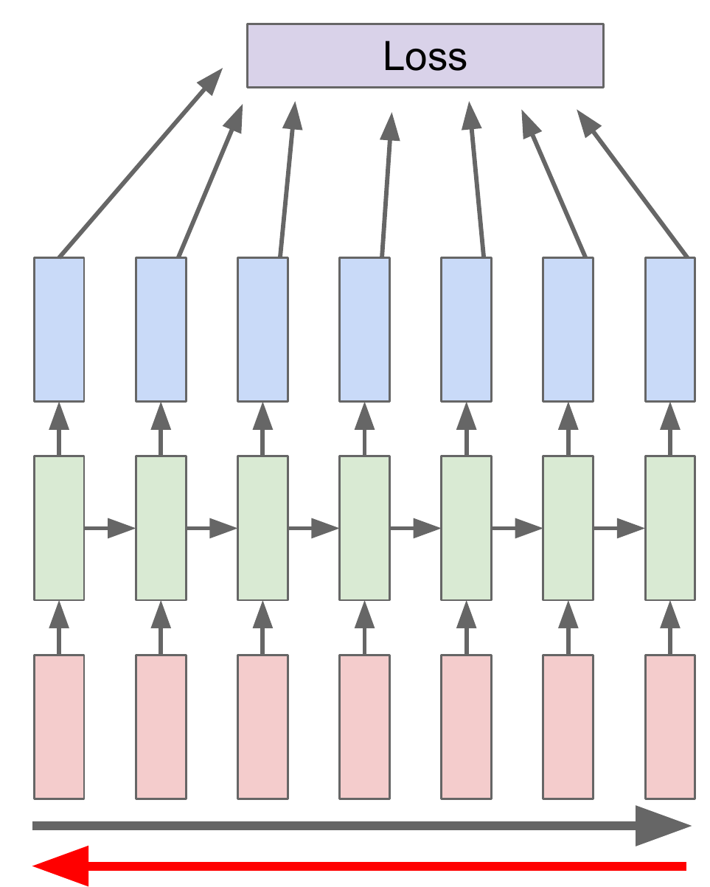
Truncated BPTT
El forward y el backward se hacen sobre solo una porción de la secuencia en lugar de la secuencia entera.
Créditos http://cs231n.stanford.edu/slides/2017/cs231n_2017_lecture10.pdf

Slide 27
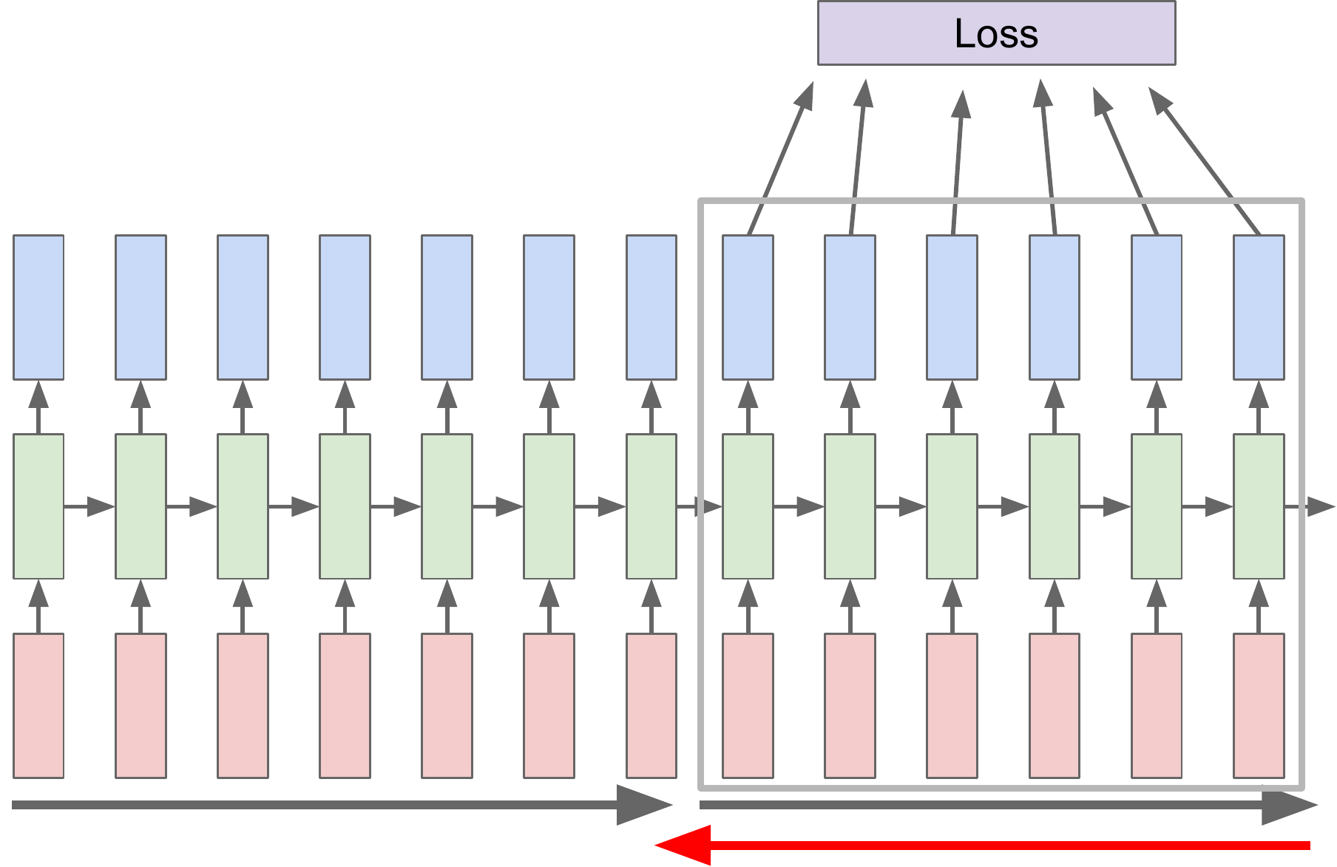
Truncated BPTT
Acarrear los estados ocultos a todos los estados futuros, luego solo calcular gradientes con respecto a una cantidad limitada de pasos.
Créditos http://cs231n.stanford.edu/slides/2017/cs231n_2017_lecture10.pdf

Slide 28
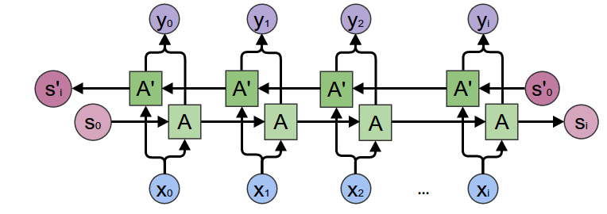
Redes Recurrentes Bidireccionales
Procesar la secuencia de inicio a fin y de fin a inicio.
Créditos Christopher Olah
Notes:
Intuitivamente tiene sentido para NLP en lenguajes distintos al inglés, con estructuras distintas al sujeto - verbo - objeto directo.
En la práctica no funcionan tan bien

Slide 29
Vanilla RNN y el problema de Vanishing / Exploding Gradients

Slide 30
Red Neuronal Recurrente Clásica (Vanilla RNN)
h_{t - 1}
h_{t}
tanh
x_{t}
Notes:
Rumelhart 1986

Slide 31
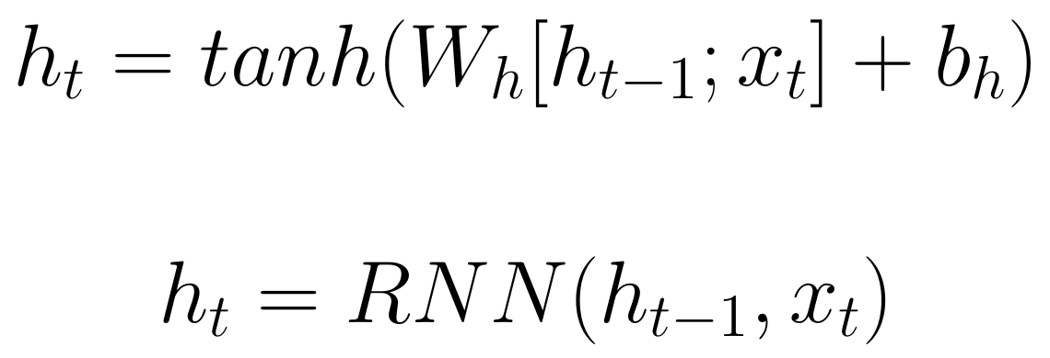
Vanilla RNN
h_{t - 1}
h_{t}
tanh
Tenemos una capa densa que procesa la concatenación de la nueva entrada y el estado anterior.
Luego una activación tanh genera el vector final.
x_{t}

Slide 32
Problema con los gradientes
El gradiente se calcula con respecto a los h_{i}.
Como vimos anteriormente, los gradientes se propagan con respecto a los instantes de tiempo anteriores.
h_{t - 1}
h_{t}
tanh
x_{t}

Slide 33
Problema con los gradientes
tanh
h_{t - 1}
h_{t}
b_{h}
tanh
W_{h}
x_{t}
[h_{t-1};x_{t}]
Notes:
Si vemos bien de cerca las cuentas, hay que calcular gradientes con respecto a una operación tanh seguido de W*X + b.

Slide 34
Problema con los gradientes
tanh
h_{t - 1}
h_{t}
b_{h}
tanh
W_{h}
x_{t}
[h_{t-1};x_{t}]
Para calcular el gradiente de h₀ se calculan muchos factores de W y repetidas operaciones tanh.
Notes:
El problema surge al tratar de calcular el gradiente de h_{t} con respecto a h_{t-1}

Slide 35
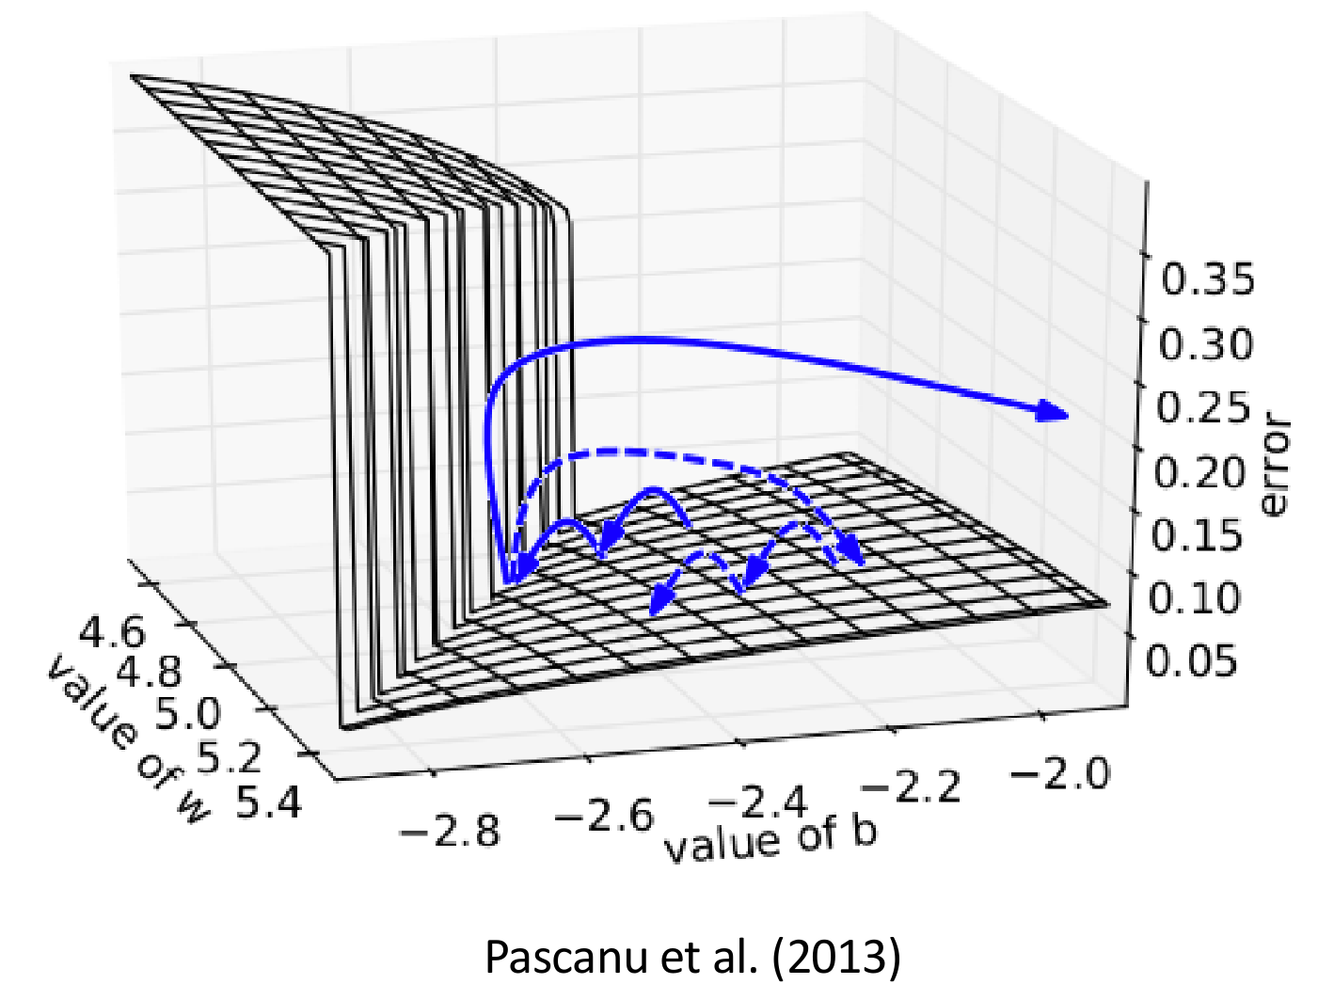
Problema con los gradientes
En particular se puede mostrar que si el mayor autovalor de la matriz W > 1, los gradientes se disparan al ∞. Esto se conoce como Exploding Gradients.
Por otro lado, si el mayor autovalor de la matriz W < 1, los gradientes tienden a 0. Esto se conoce como Vanishing Gradients.
Notes:
Si los gradientes son muy grandes, nunca se converge porque la configuración de los parámetros se va a cualquier lado.
Si los gradientes son muy chicos, nunca se converge porque los pesos no cambian

Slide 36
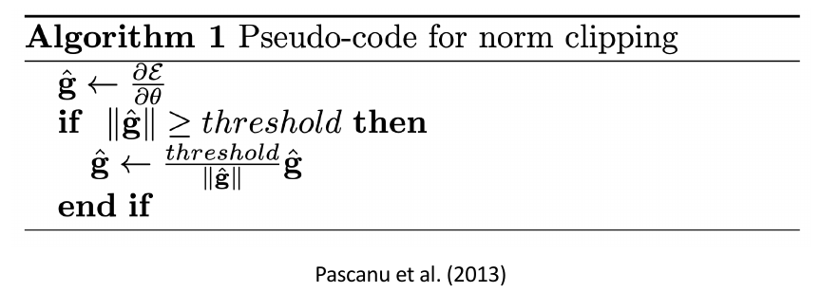
Solucionando Exploding Gradients
La solución para el problema es el algoritmo de gradient clipping. Si la norma del gradiente excede un umbral, se lo reescala.
Sin embargo, solucionar los vanishing gradients no es tan simple.
Notes:
Otra opcion además de hacer el rescaling, es directamente cortar el gradientes, por ejemplo a 5, a dedo

Slide 37
LSTM y GRU

Slide 38
Long Short Term Memory (LSTM)
C_{t - 1}
C_{t}
i_{t}
f_{t}
~
tanh
C_{t}
o_{t}
𝜎
𝜎
tanh
𝜎
h_{t - 1}
h_{t}
x_{t}
Notes:
Hochreiter y Schmidhuber 1997

Slide 39
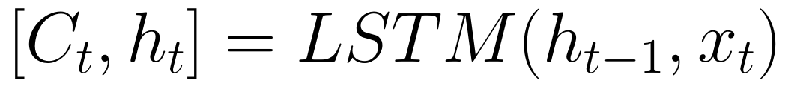
LSTM paso a paso
La idea detrás de la LSTM es tener dos vectores: h_{t} el estado oculto y C_{t} el vector de contexto. La función de la LSTM retornará ambos vectores.
C_{t - 1}
C_{t}
f_{t}
i_{t}
~
tanh
C_{t}
o_{t}
h_{t - 1}
𝜎
𝜎
tanh
𝜎
h_{t}
x_{t}

Slide 40
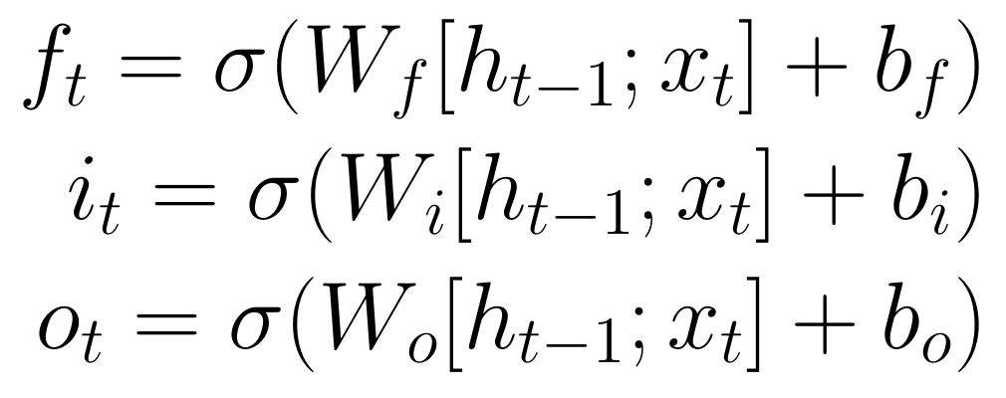
LSTM paso a paso
La entrada xt se concatena al estado anterior ht-1 se usan para calcular f_{t}, i_{t} y o_{t}.
C_{t - 1}
C_{t}
f_{t}
i_{t}
~
tanh
C_{t}
o_{t}
h_{t - 1}
𝜎
𝜎
tanh
𝜎
h_{t}
Estas se conocen como:
f_{t}: forget (olvidar) gate
i_{t}: input (entrada) gate
o_{t}: output (salida) gate
x_{t}
Notes:
La forget gate nos va a olvidar cosas del contexto anterior
La input gate nos va a introducir cosas del input actual al contexto
La output gate nos va a determinar qué conservar en el siguiente estado oculto

Slide 41
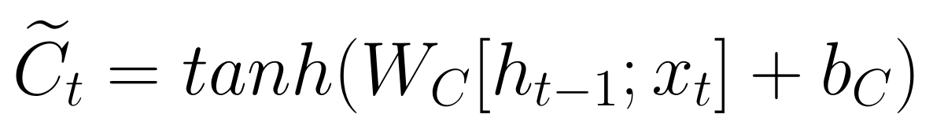
LSTM paso a paso
~
El nuevo vector de contexto C_{t} se calcula con una capa densa.
Esto permite a la red aprender a elegir qué información de la entrada es relevante.
C_{t - 1}
C_{t}
f_{t}
i_{t}
~
tanh
C_{t}
o_{t}
h_{t - 1}
𝜎
𝜎
tanh
𝜎
h_{t}
x_{t}

Slide 42
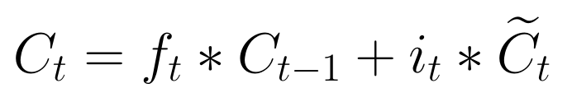
LSTM paso a paso
Para generar el nuevo contexto C_{t} se hace una combinación pesada del contexto anterior y el actual. De esta forma la red puede seleccionar la información más importante para olvidar y la más importante para mantener del nuevo input.
C_{t - 1}
C_{t}
f_{t}
i_{t}
~
tanh
C_{t}
o_{t}
h_{t - 1}
𝜎
𝜎
tanh
𝜎
h_{t}
x_{t}
Producto elemento a elemento

Slide 43
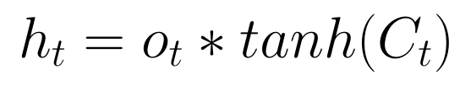
LSTM paso a paso
C_{t - 1}
C_{t}
Finalmente se usa el nuevo contexto C_{t} para generar el nuevo estado oculto h_{t}.
f_{t}
i_{t}
~
tanh
C_{t}
o_{t}
h_{t - 1}
𝜎
𝜎
tanh
𝜎
h_{t}
x_{t}
Producto elemento a elemento

Slide 44
Solucionando Vanishing Gradients
Con el tema de la adición del contexto anterior al nuevo, la LSTM puede controlar qué propagar a los contextos anteriores.
C_{t - 1}
C_{t}
f_{t}
i_{t}
~
tanh
C_{t}
o_{t}
h_{t - 1}
𝜎
𝜎
tanh
𝜎
h_{t}
Mientras f_{t} esté abierta, el gradiente se propaga a los turnos anteriores.
x_{t}
Producto elemento a elemento
Notes:
Para que el gradiente se vaya a 0, todos los gradientes de cada paso de tiempo tienen que tender a 0
El gradiente de C_{t} con respecto a C_{t-1} ya no es un producto de muchos términos de una matriz W, sino que ahora es una suma de los gradientes de las distintas compuertas
En la práctica puede seguir habiendo Vanishing Gradients por la naturaleza de trabajar con punto flotante

Slide 45
Gated Recurrent Unit (GRU)
h_{t - 1}
h_{t}
z_{t}
-1
𝜎
r_{t}
𝜎
~
h_{t}
x_{t}
tanh
Notes:
Cho 2014

Slide 46
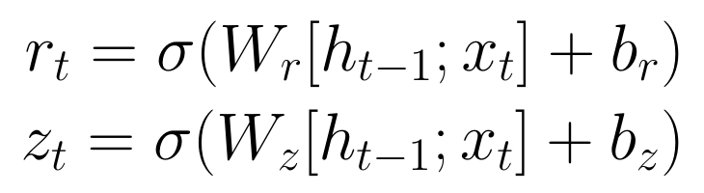
GRU paso a paso
GRU condensa en una sola función la operación de olvidar y actualizar.
Inicialmente se calculan z_{t} y r_{t}.
h_{t - 1}
h_{t}
z_{t}
-1
𝜎
r_{t}
𝜎
~
h_{t}
x_{t}
tanh
Estas se conocen como:
r_{t}: reset (reiniciar) gate
z_{t}: update (actualizar) gate
No concatena en cruce

Slide 47
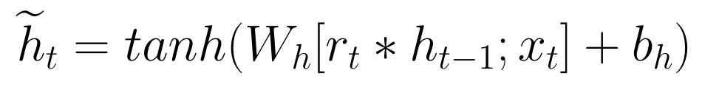
GRU paso a paso
Una capa densa más una activación tanh procesa la combinación del estado anterior h_{t-1} y x_{t}. La intuición es que la red puede usar r_{t} para eliminar o conservar lo relevante del estado anterior con respecto a la nueva entrada.
h_{t - 1}
h_{t}
z_{t}
-1
𝜎
r_{t}
𝜎
~
h_{t}
x_{t}
tanh

Slide 48
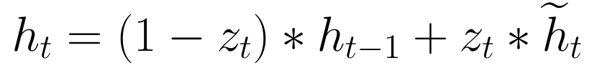
GRU paso a paso
Finalmente, el próximo estado oculto es una combinación pesada del estado pasado y el actual.
h_{t - 1}
h_{t}
z_{t}
-1
𝜎
r_{t}
𝜎
~
h_{t}
x_{t}
tanh
No concatena en cruce

Slide 49
Alternativas a las RNN
GRU condensa en una sola función la operación de olvidar y actualizar.
Inicialmente se calculan z_{t} y r_{t}.
Más modificaciones a las celdas
h_{t - 1}
h_{t}
z_{t}
-1
𝜎
r_{t}
𝜎
~
h_{t}
x_{t}
tanh
Estas se conocen como:
r_{t}: reset (reiniciar) gate
z_{t}: update (actualizar) gate
No concatena en cruce

Slide 50
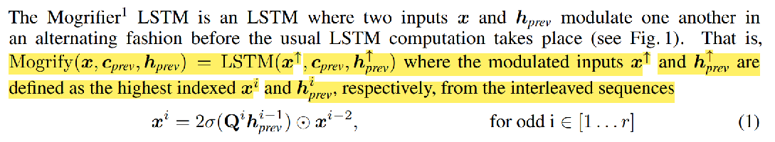
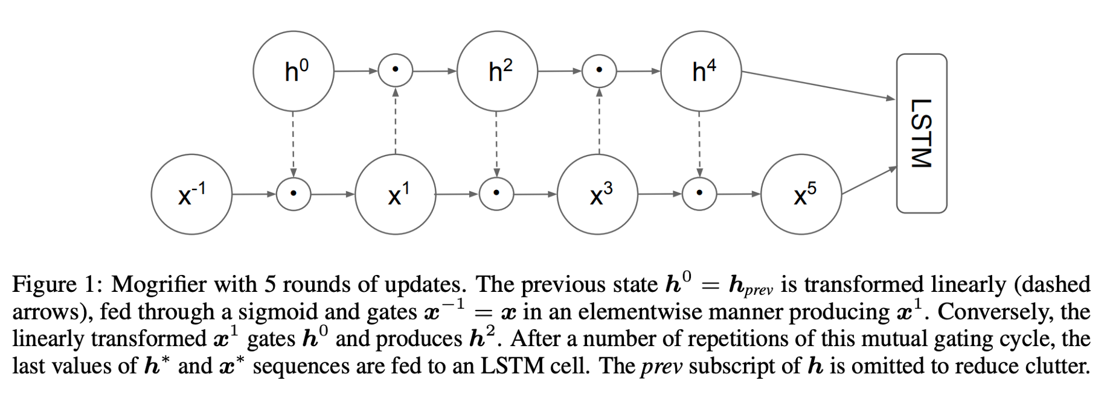
Alternativas a las RNN
Más modificaciones a la forma de conectar las celdas como las Mogrifier networks (ICLR 2020)

Slide 51
RNN o no RNN?
Son difíciles de entrenar debido a los exploding y vanishing gradients .
Tienen dificultades para procesar secuencias largas.
Requieren muchos datos, incluso para fine-tuning.
Son un modelo conceptualmente adecuado para la representación de secuencias, o cuando las dependencias son a muy largo plazo.
Requieren menos datos que un transformer si es necesario entrenar desde cero.

Slide 52
Referencias
Deep Learning Architectures for Sequence Processing, Speech and Language Processing. Daniel Jurafsky & James H. Martin (2021).
Learning Phrase Representations using RNN Encoder-Decoder for Statistical Machine Translation
Understanding LSTM Networks
Understanding Bidirectional RNN in PyTorch
Lecture 10: Recurrent Neural Networks - Stanford
Long Short Term Memory
On the difficulty of training Recurrent Neural Networks
How LSTM networks solve the problem of vanishing gradients

